Slide 1
Chirurgia Endoscopica e Nuove Tecnologie
Dott.ssa Chiara Tordin Casa di Cura Madonna della Salute Porto Viro (RO)

Slide 2
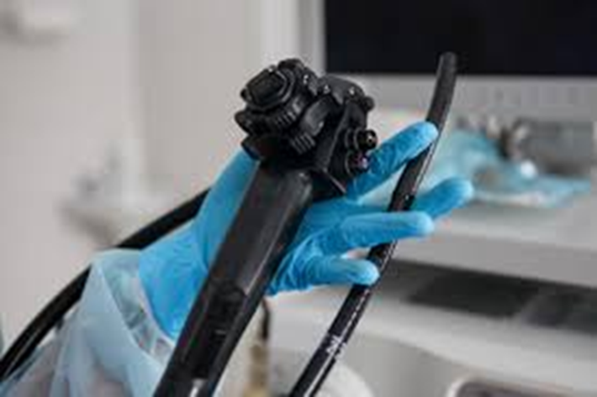
Endoscopia Chirurgica:
Quale Significato?

Slide 3
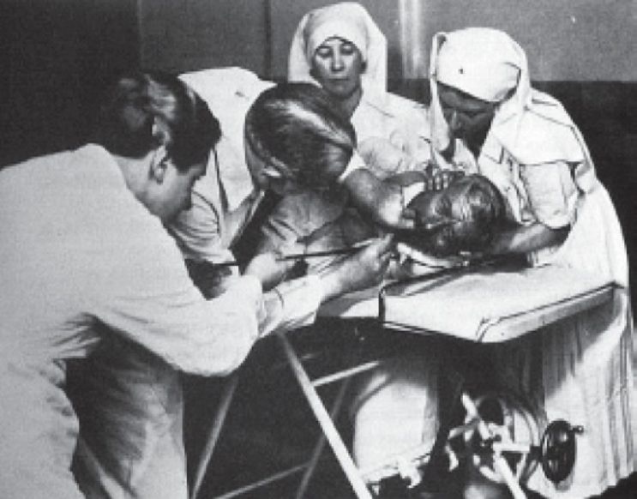
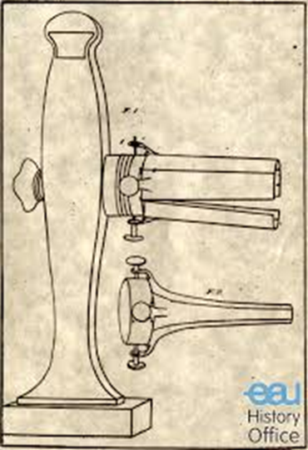
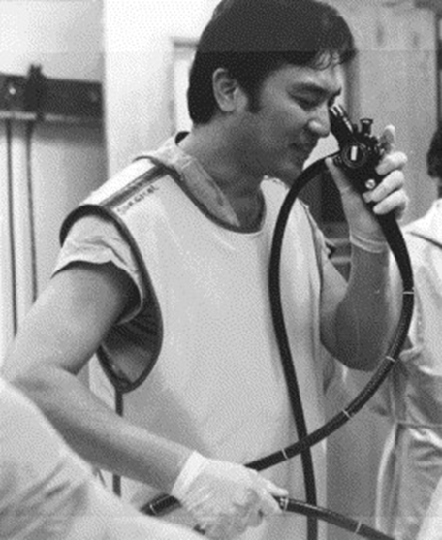
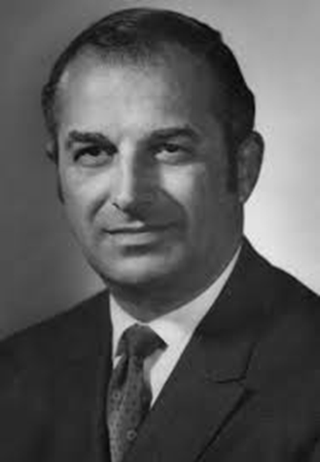
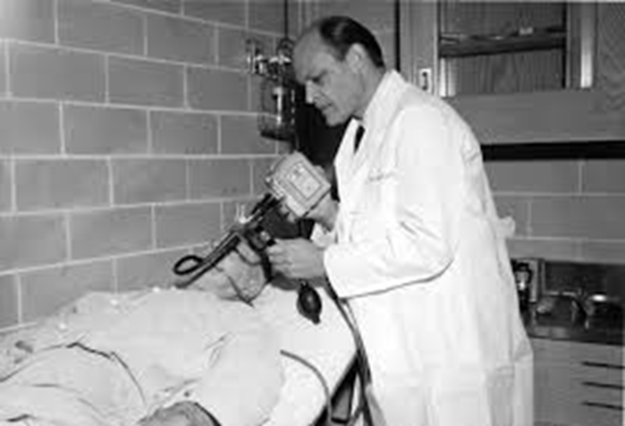
1928
1804
1969
1961

Slide 4
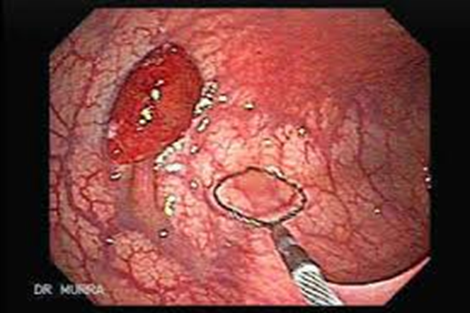
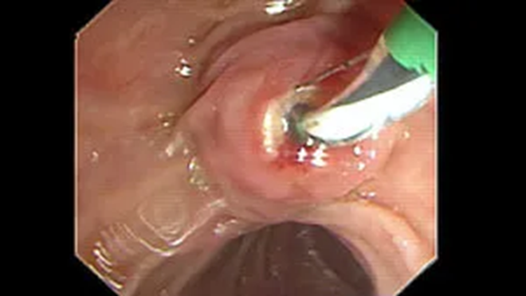
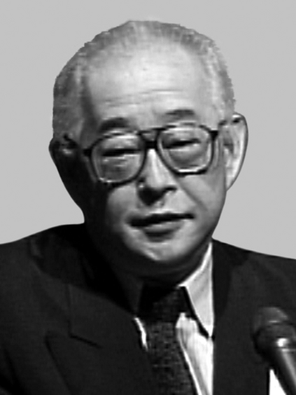
1974
1969

Slide 5
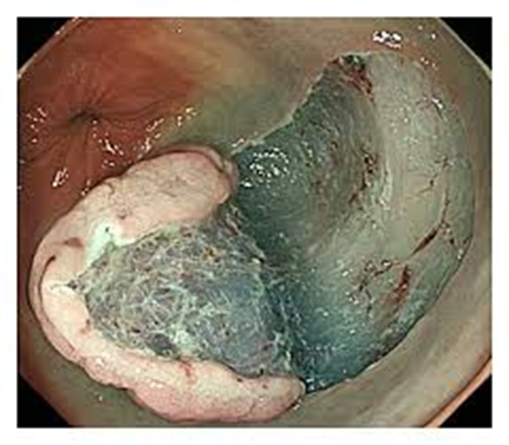
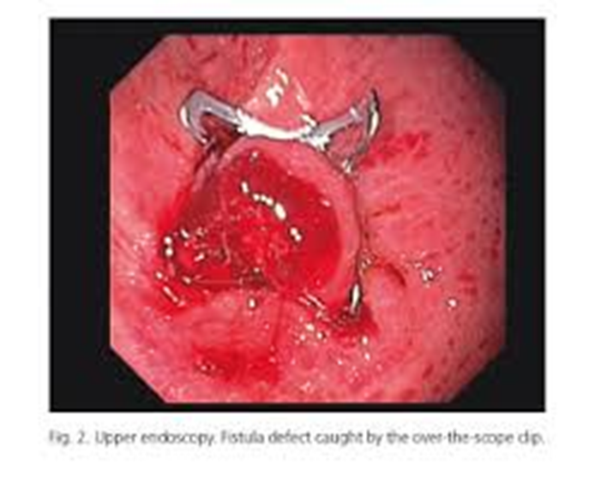
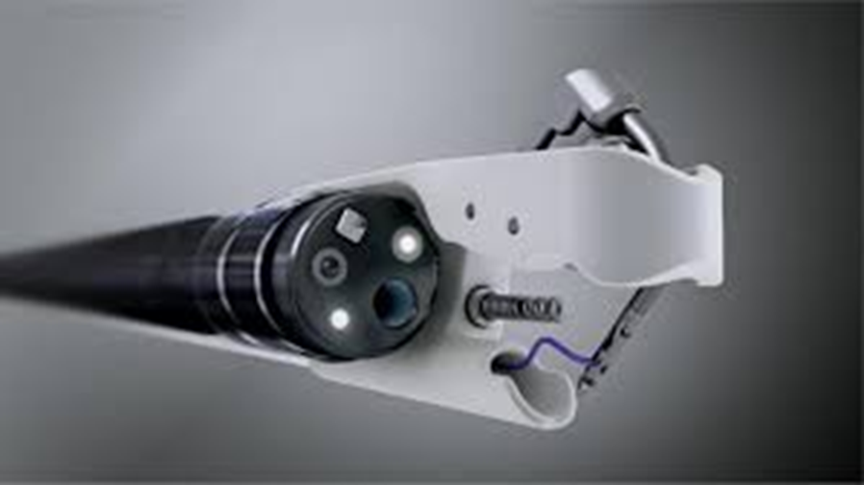

Slide 6
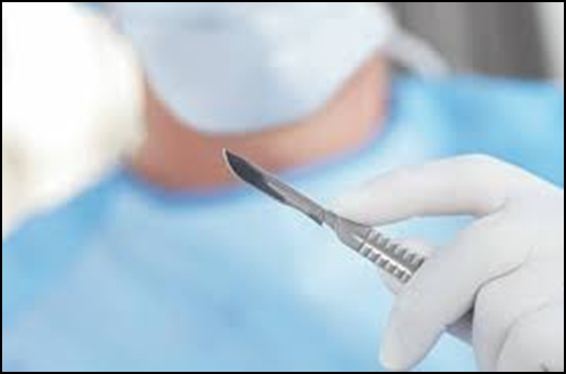
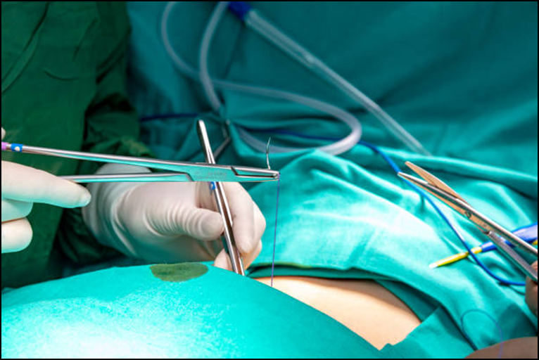
FORSE…
…LO SIAMO
SEMPRE STATI?

Slide 7
Quali Sono Le Nuove Frontiere
Della Chirurgia Endoscopica?
TRIANGOLAZIONE
TRAZIONE – CONTROTRAZIONE
RADICALITA’ ONCOLOGICA

Slide 8
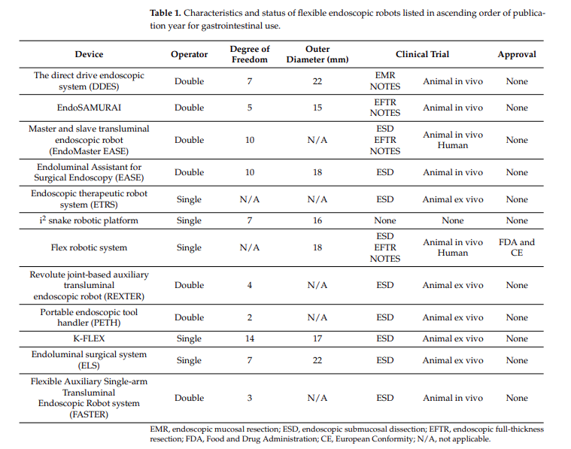
12 Sistemi Endoscopia Robotica

Slide 9
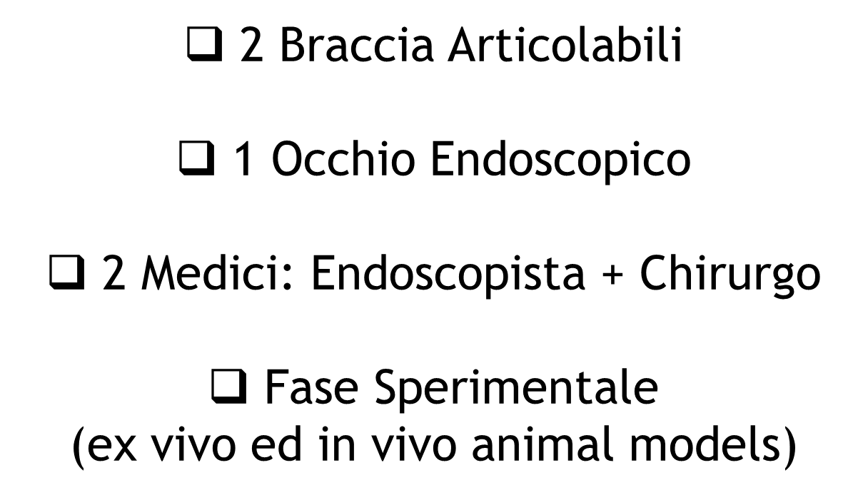

Slide 10
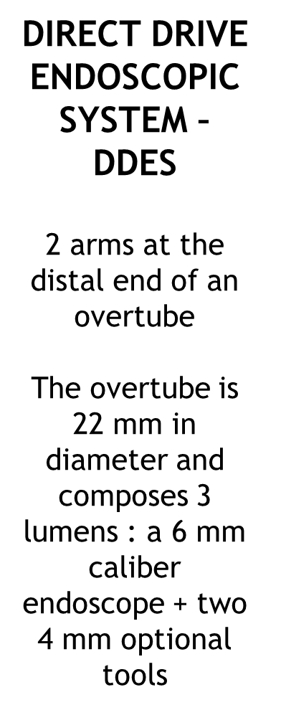
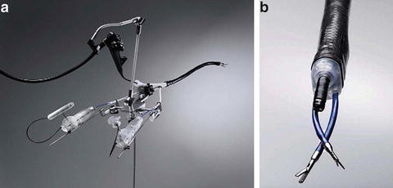

Slide 11
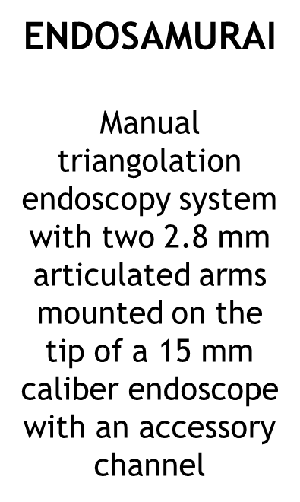
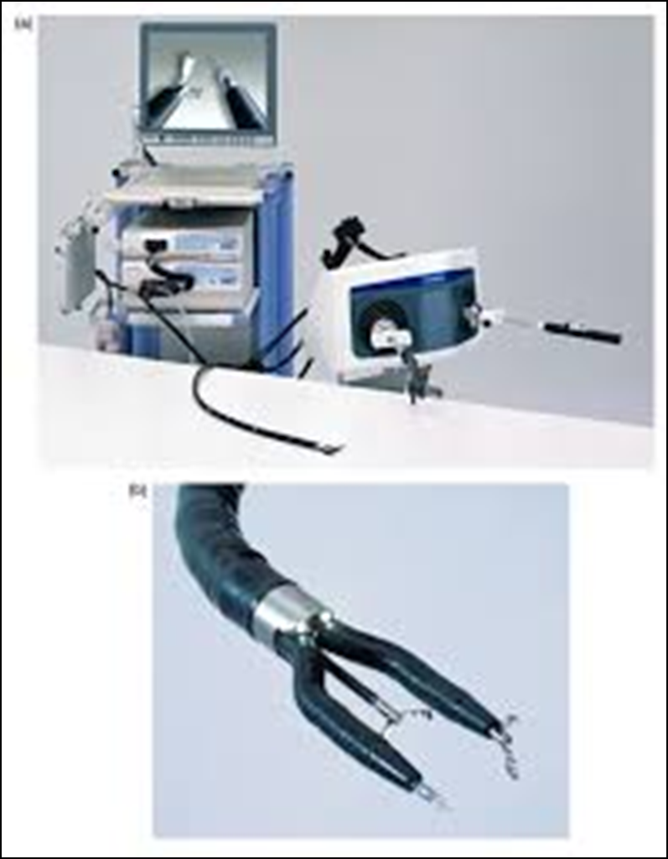

Slide 12
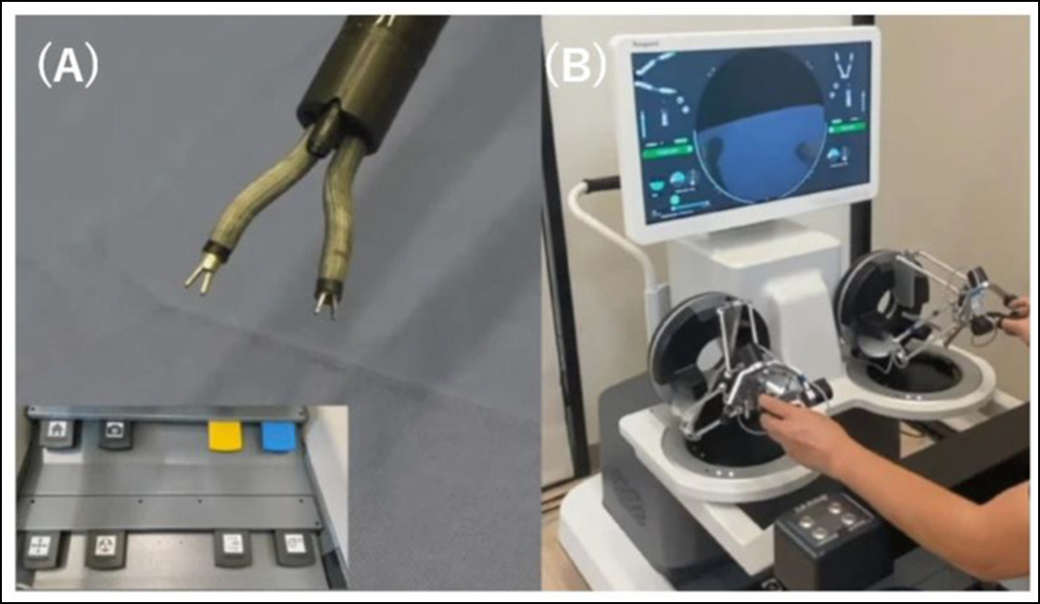

Slide 13
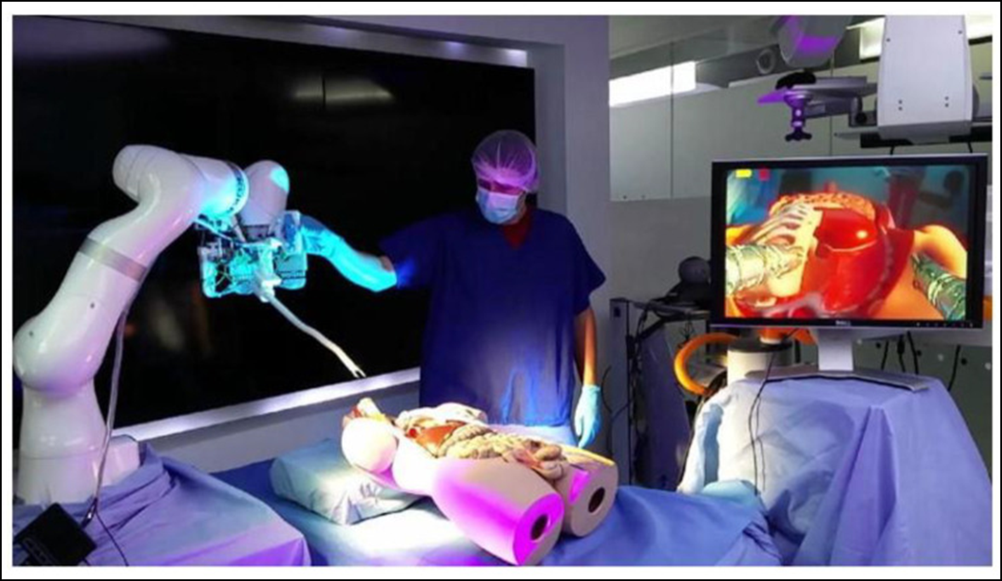

Slide 14
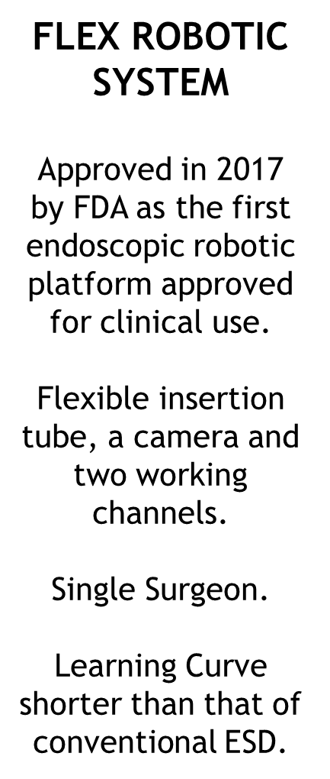
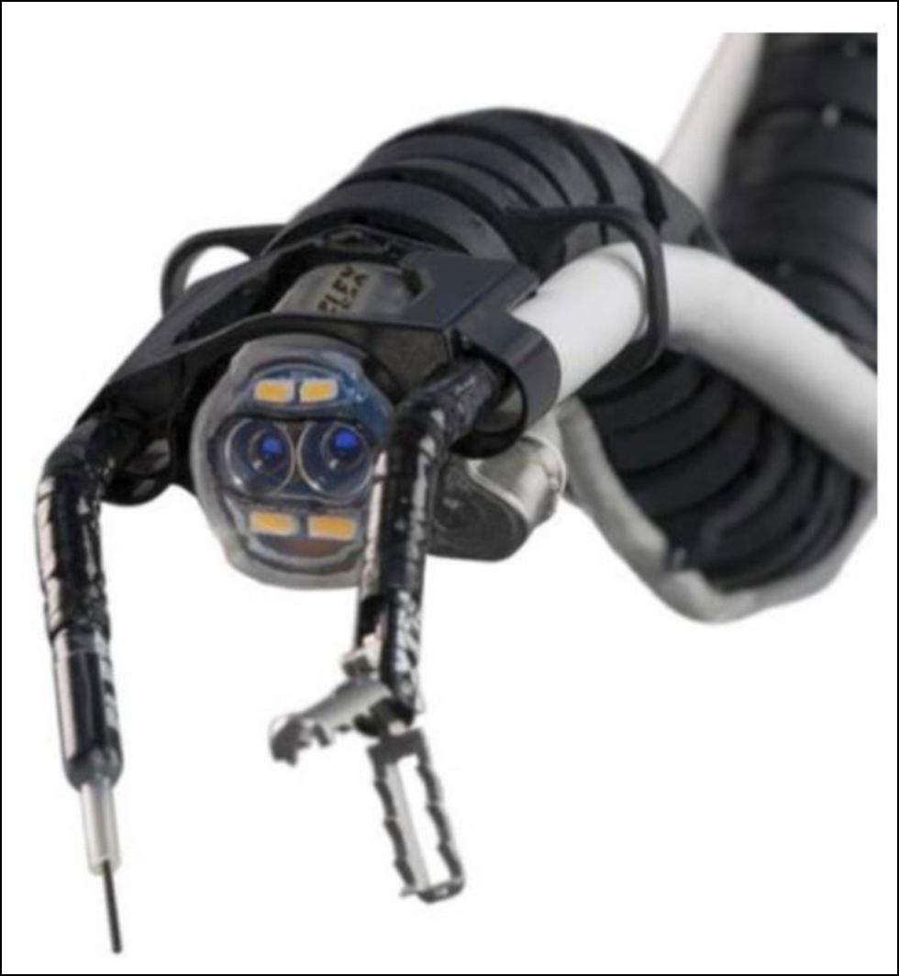

Slide 15
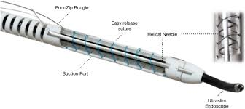
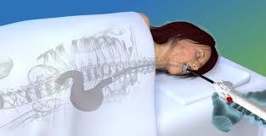
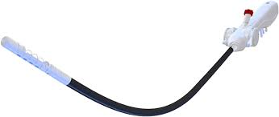
Endoscopia Robotica
e Trattamento dell’Obesità - EndoZip
A multicenter (Madrid, Rome, Israel) pilot study was launched in July 2021 with 45 patients. After a 12 -month follow up period, the results show a high safety profile, short learning curve and excellent usability for the Endozip suturing system with patients averaging an impressive TBWL of 13.5%
at 12 months.

Slide 16
Quindi……
Maggiore standardizzazione della Tecnica Operatoria
Triangolazione
Trazione e Controtrazione
Radicalità Chirurgica
Sicurezza ed Efficacia

Slide 17
Mini invasività
Ripetibilità
Ripresa Rapida
Degenza Breve
Chirurgia Endoscopica

Slide 18
Grazie

